Slide 1
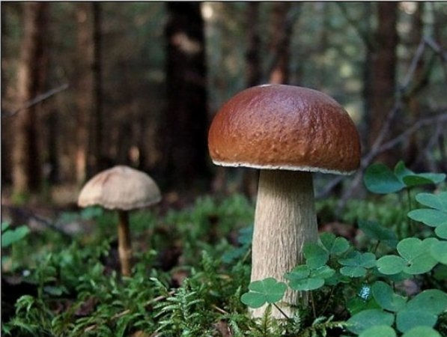
Грибы

Slide 2
Грибы
Съедобные
Несъедобные

Slide 3
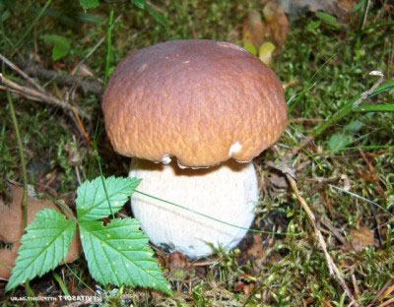
Съедобные грибы
Боровик
На поляне лесной, Под могучей сосной Старый старичок, На нем бурый колпачок Колпачок на бочок, Кто в лесу бывает, Тот его и знает.

Slide 4
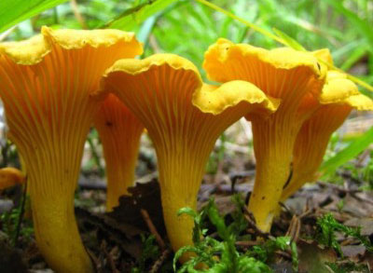
Съедобные грибы
Лисички
Что за желтые сестрички Спрятались в траве густой? Вижу я их всех отлично, Заберу скорей домой. Очень чистый, вкусный гриб - Рад и повар, и грибник. Эти желтые сестрички Называются... Лисички

Slide 5
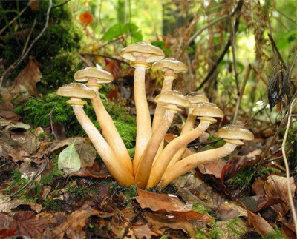
Съедобные грибы
Опята
Что за ребятки на пеньках Столпились тесной кучкой? И держат зонтики в руках, Застигнутые тучкой.

Slide 6
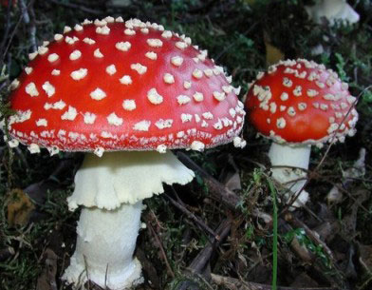
Несъедобные грибы
Мухомор
Возле леса на опушке, Украшая тёмный бор, Вырос пёстрый, как Петрушка, Ядовитый ... Ответ: мухомор

Slide 7
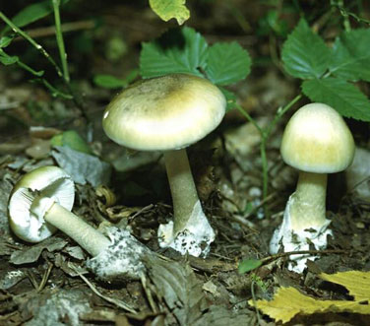
Несъедобные грибы
Бледная поганка
Бледная она стоит, У нее съедобный вид. Принесешь домой - беда, Будет ядом та еда. Знай, что этот гриб - обманка, Враг наш - бледная.. . Ответ: поганка

Slide 8
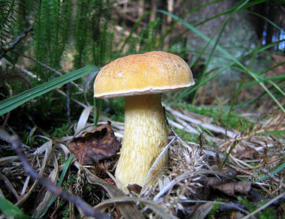
Несъедобные грибы
Желчный гриб
Рядом с ягодой брусничной Гриб, по виду симпатичный. Но не будь грибник беспечным, Этот гриб зовется желчным.

